Slide 1
AI инструменти за бизнеса
д-р Светлин Наков
Съосновател, мениджър иновации и вдъхновение
СофтУни

Slide 2
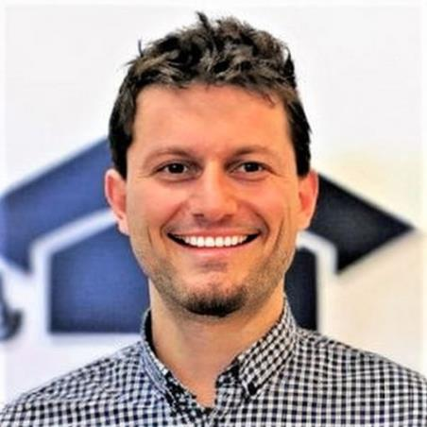
Д-р Светлин Наков
Софтуерен инженер, преподавател, лектор, предприемач, автор на 16 книги
nakov.com
4 успешни ИТ образователни проекта
Национална академия по разработка на софтуер (НАРС) – 2004
Софтуерна академия на Телерик – 2009
СофтУни (Софтуерен университет) – 2014
ИТ гимназия "СофтУни БУДИТЕЛ" – 2018

Slide 3
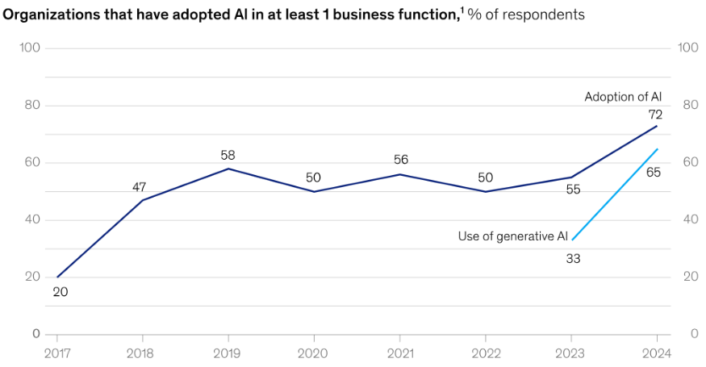
AI е вече тук!
Изкуственият интелект (AI) навлезе в бизнеса!
AI вдига продуктивността в бизнес организациите
Помага да вършим повече за по-малко време
McKinsey: 72% от бизнеса вече използва AI
в поне една бизнес функция (към 03/2024)
Източник: https://www.mckinsey.com/capabilities/quantumblack/our-insights/the-state-of-ai

Slide 4
AI инструменти в бизнеса
Да започнем с няколко примера

Slide 5
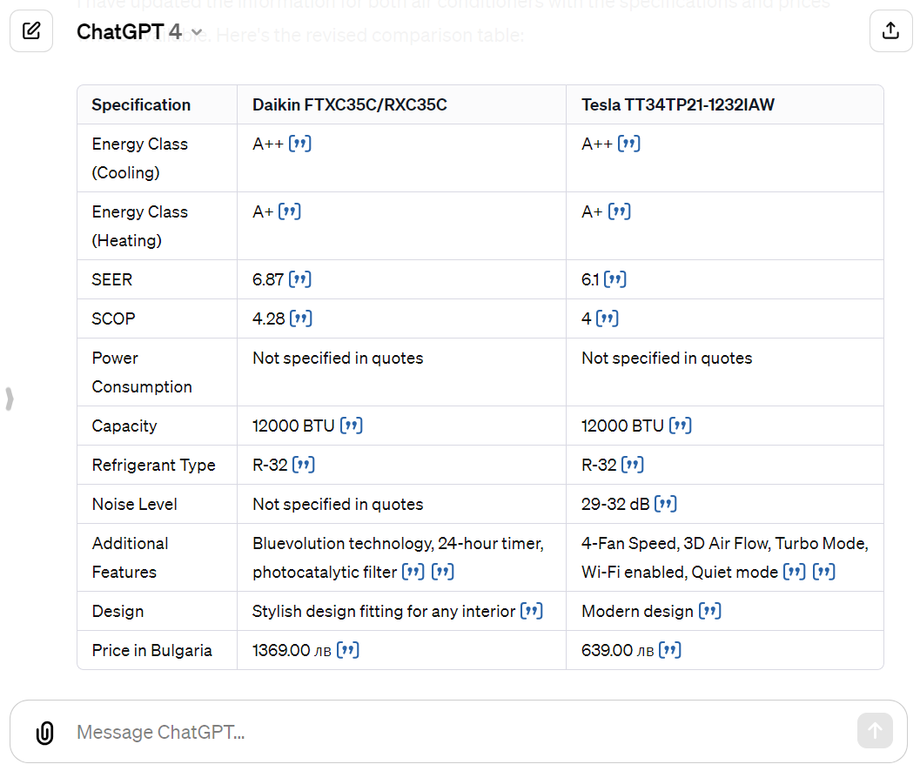
AI в ежедневието: сравнение на продукти
Compare in a table these air conditioners:
1) Daikin FTXC35C/RXC35C
2) Tesla TT34TP21-1232IAW
Tell me about their major tech specs, energy efficiency, etc.
Find and compare the prices for Bulgaria.
Find reviews and estimate the reputation of both products.
https://chat.openai.com/share/78dc132f-9034-4da1-9073-df199b25cba8

Slide 6
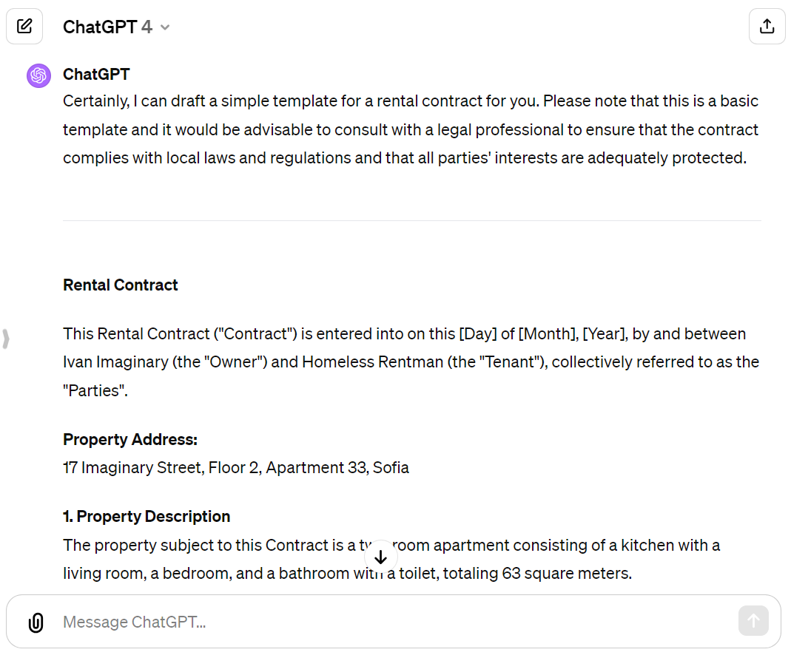
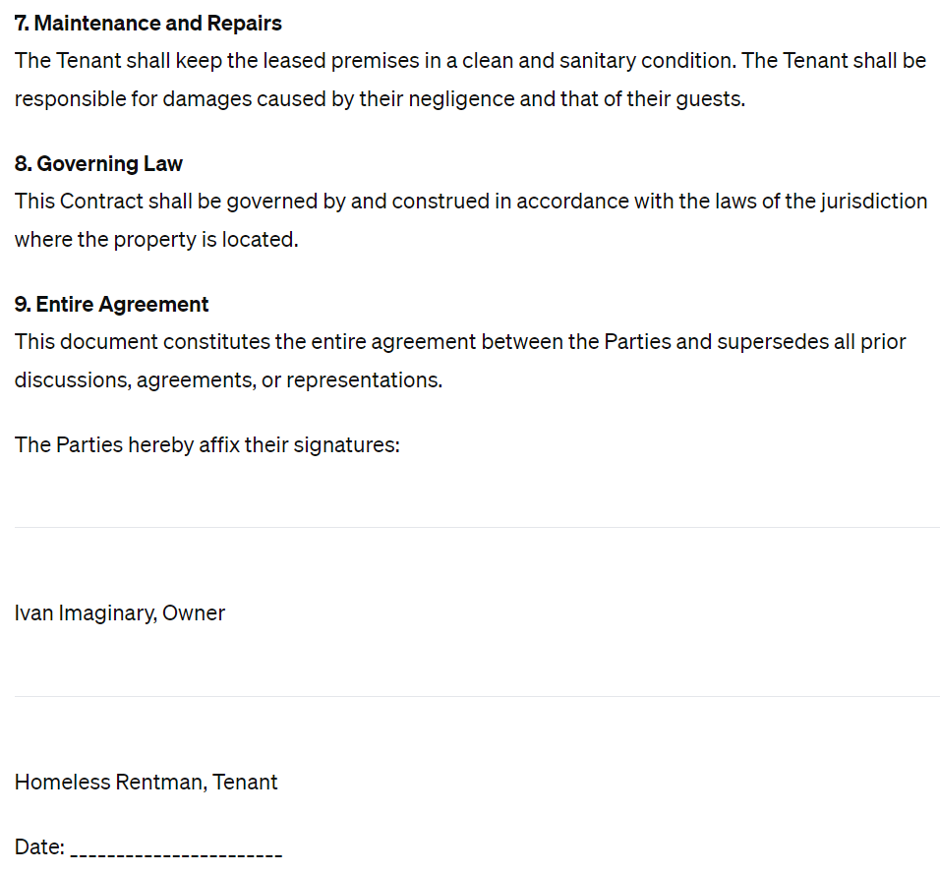
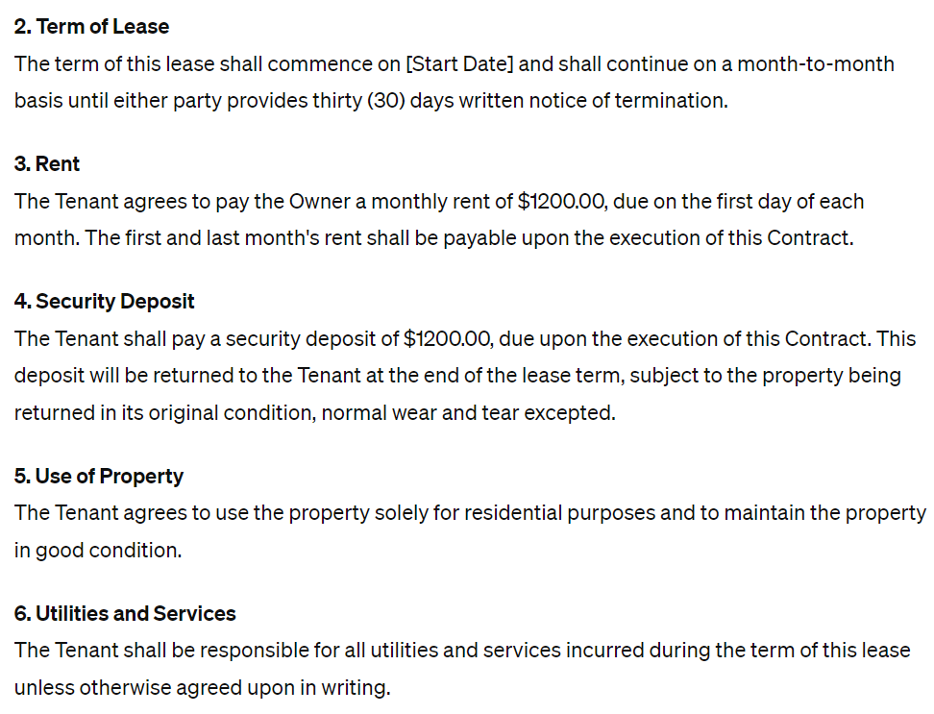
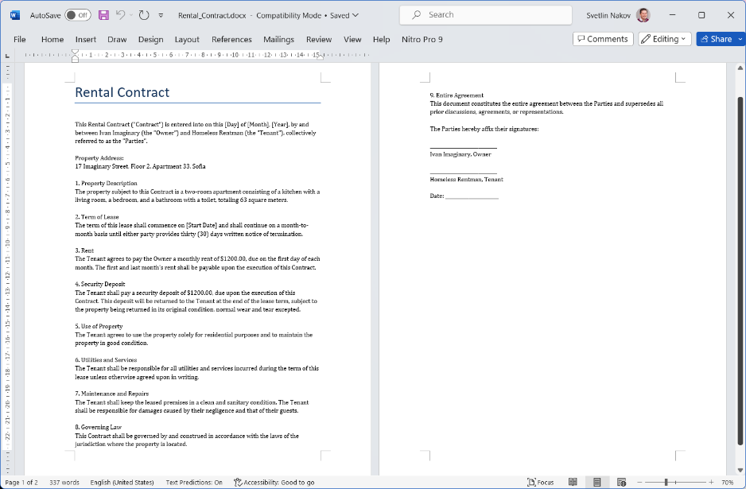
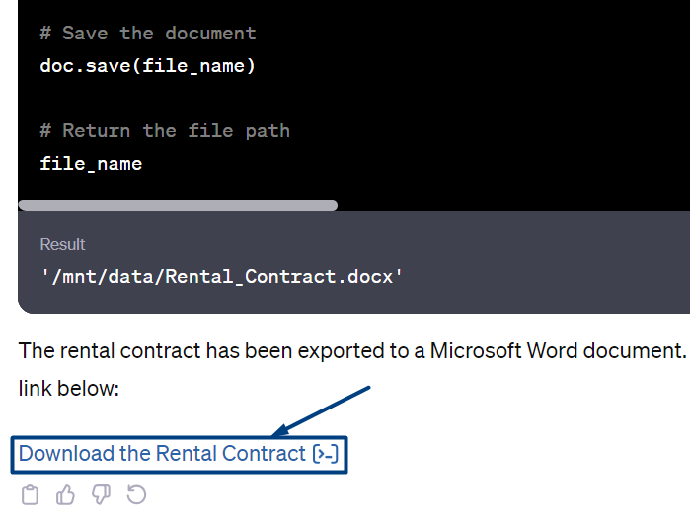
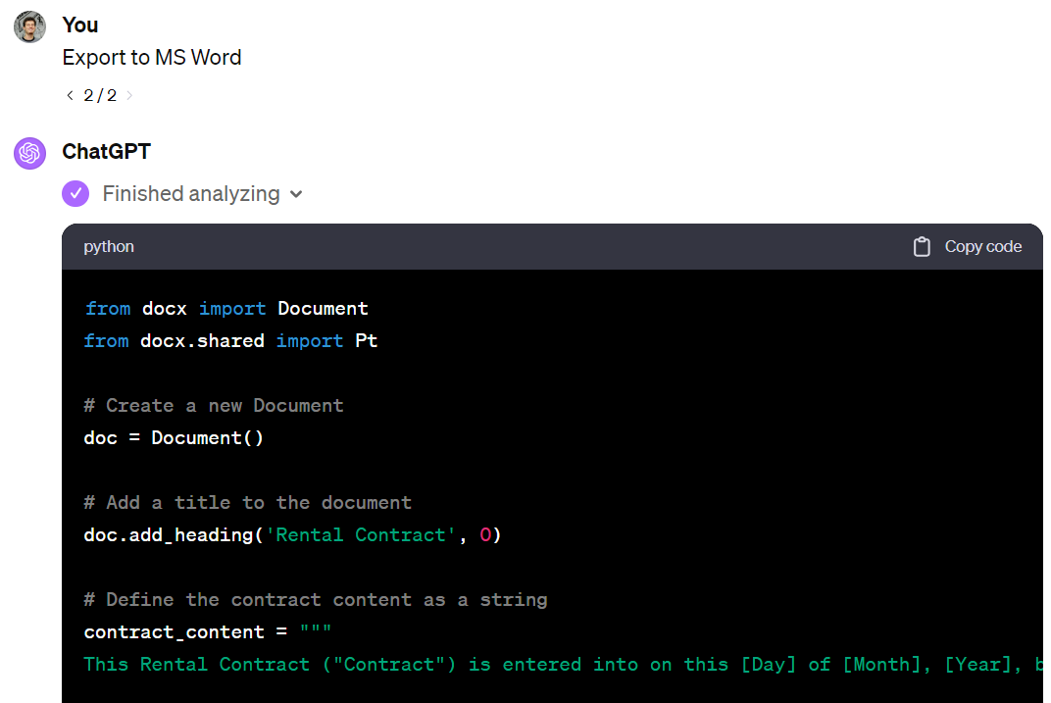
AI в бизнеса: договор за наем
Write a rental contract for renting out a two-room apartment for 1200 USD per month.
The apartment consists of a kitchen with a living room, a bedroom, and a bathroom with a toilet, 63 sqm.
Location: Sofia, 17 Imaginary Street, fl. 2, apt. 33.
Owner: Ivan Imaginary.
Tenant: Homeless Rentman
There should be one month's rent deposit, which is returned at the end.
Export to MS Word
https://chat.openai.com/share/59e5f1ca-2edf-4531-bba2-7bb4c97d9d6b

Slide 7
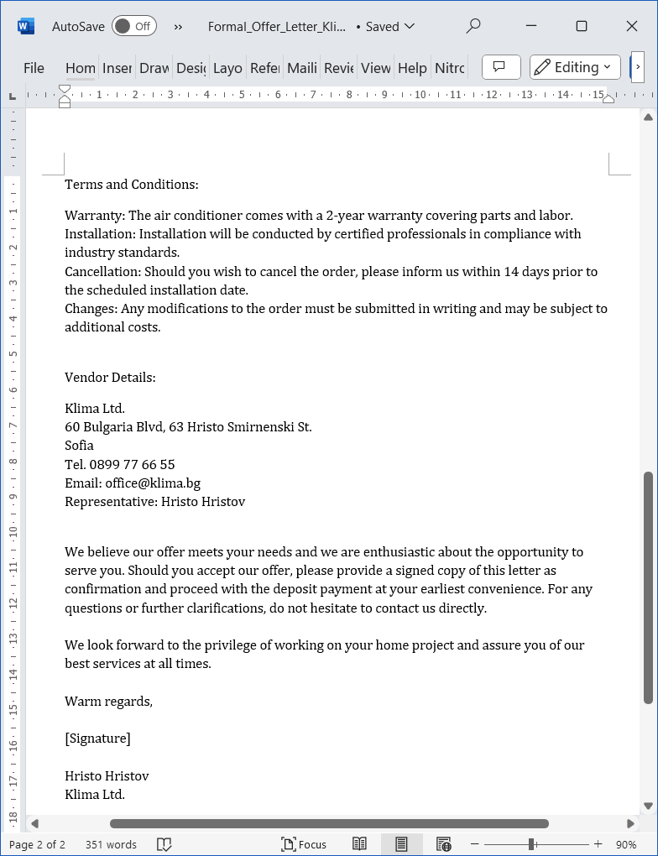
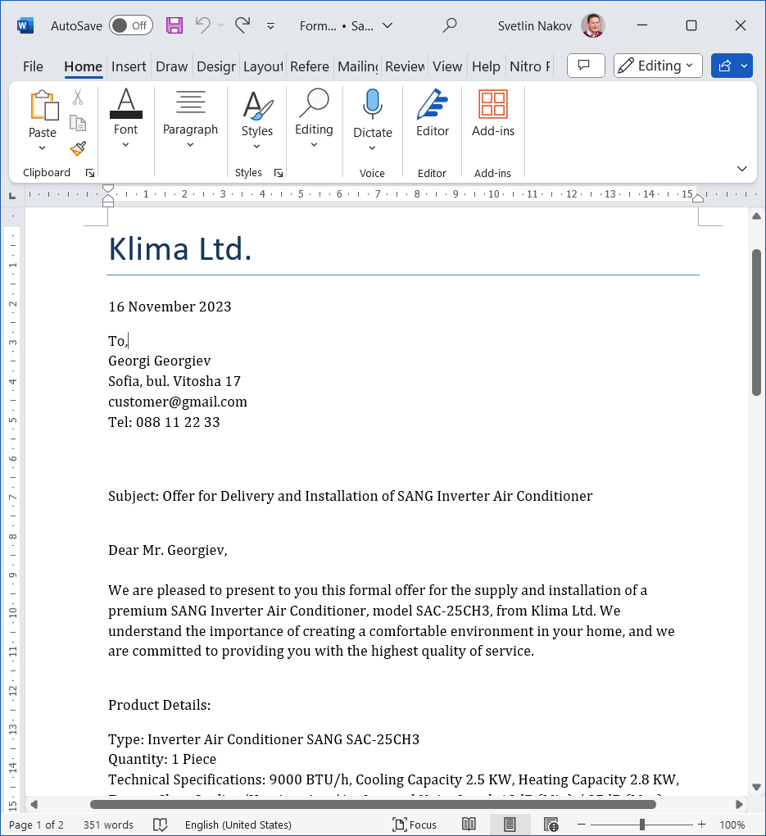
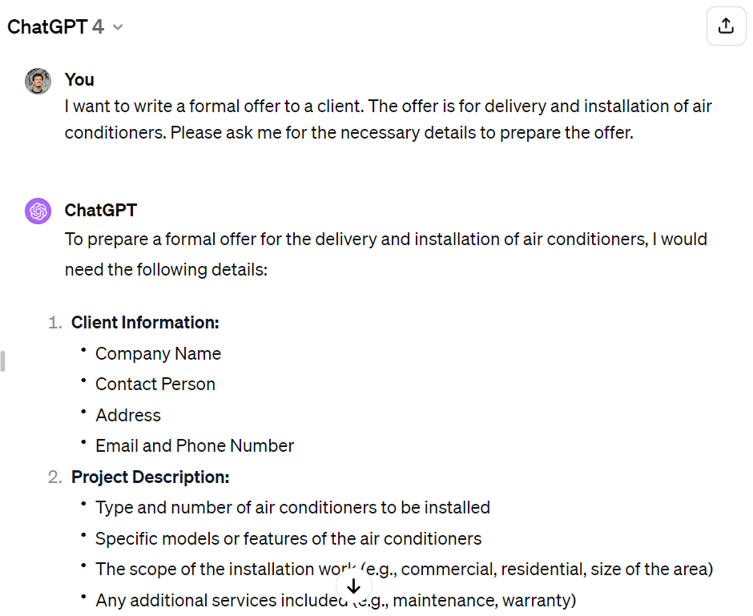
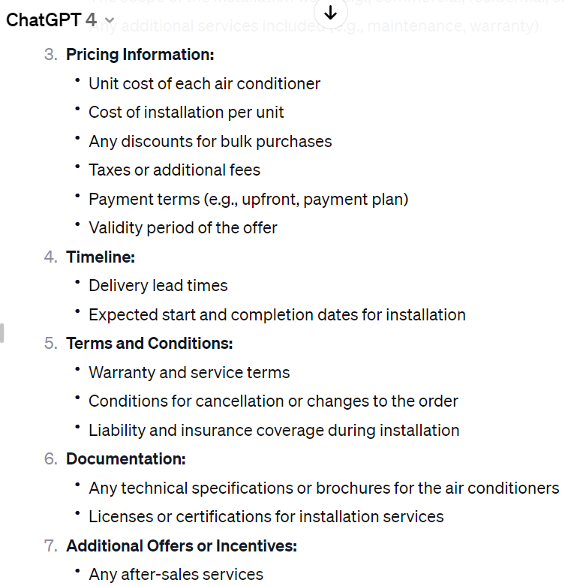
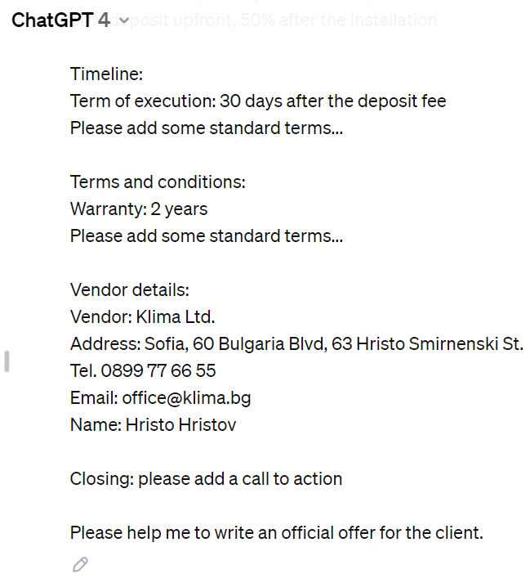
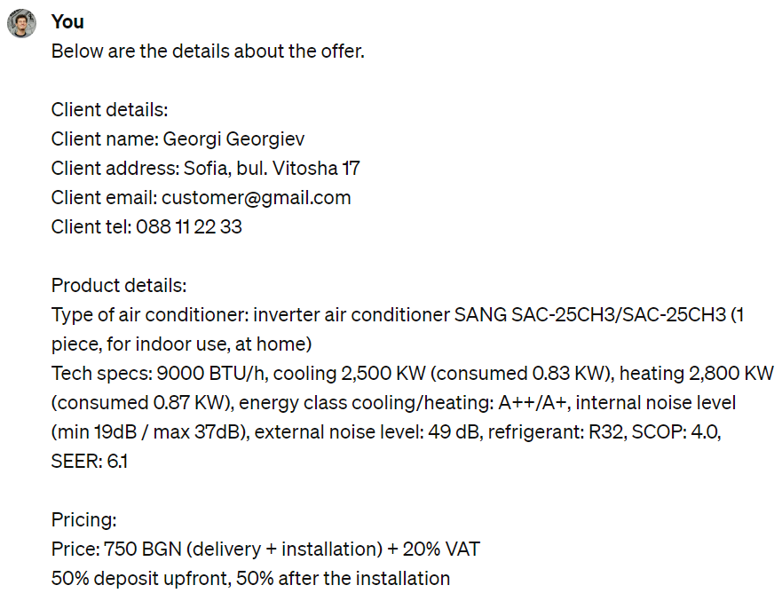
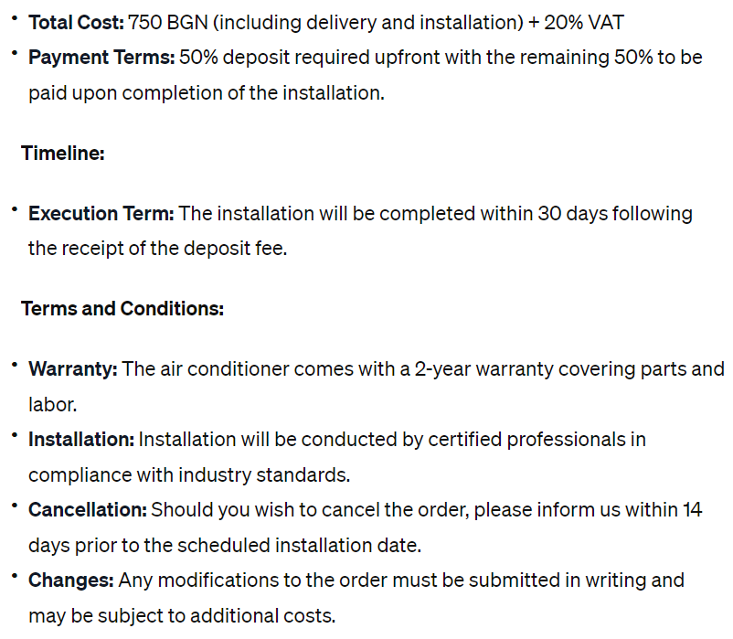
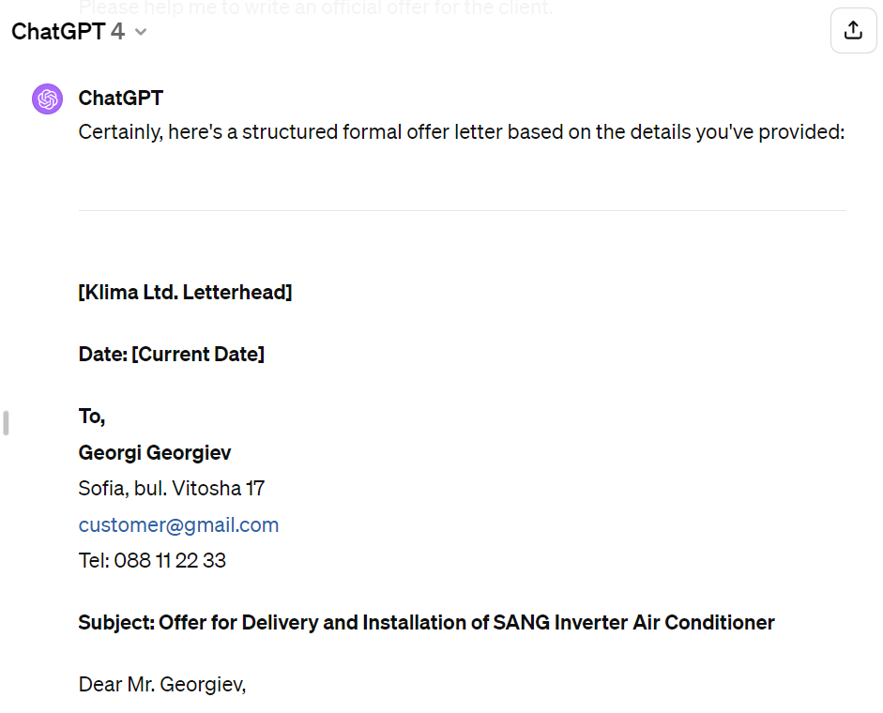
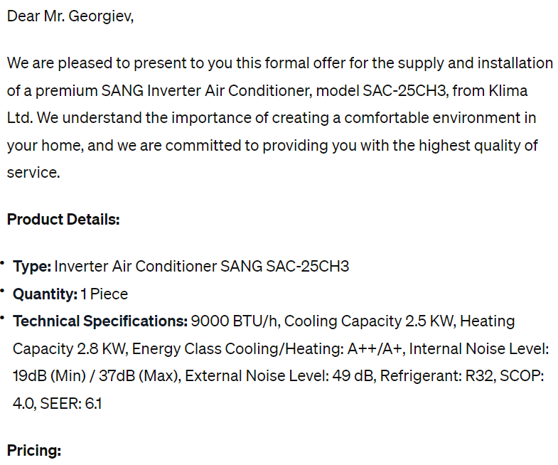
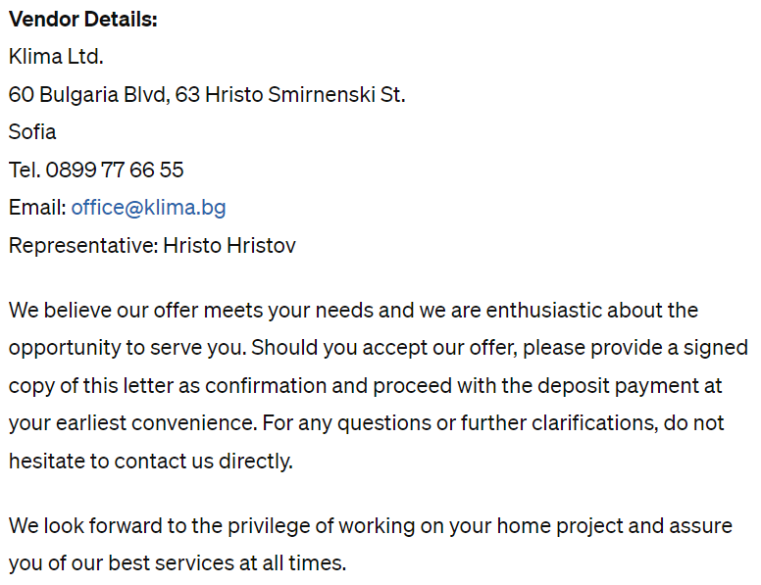
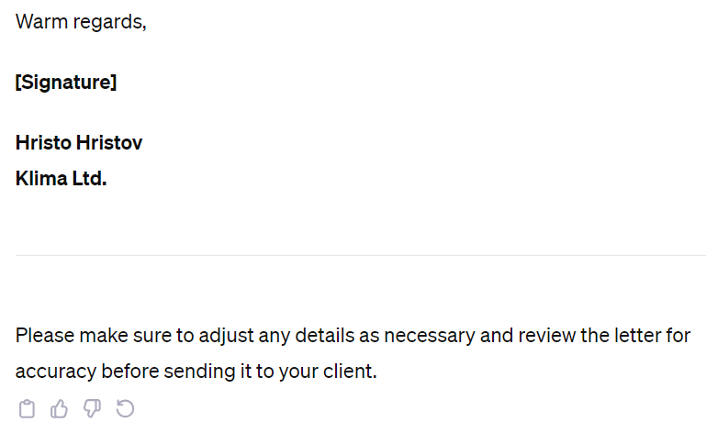
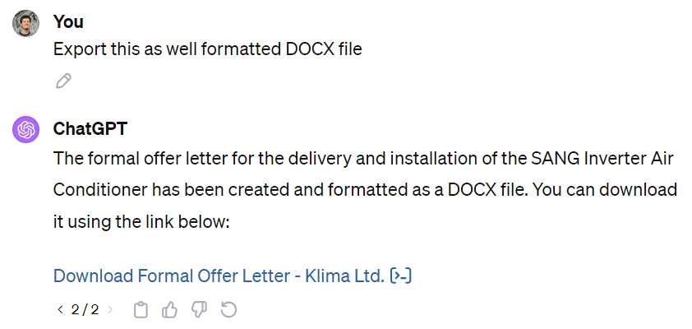
Писане на бизнес оферта с AI
Магическата фраза "попитай за детайли"
I want to write a formal offer to a client about a delivery and installation of air conditioner.
Please ask me for the necessary details to prepare the offer.
Export this as well formatted DOCX file (MS Word document).
https://chat.openai.com/share/e3985f05-8103-4715-b096-b2ed80493f95

Slide 8
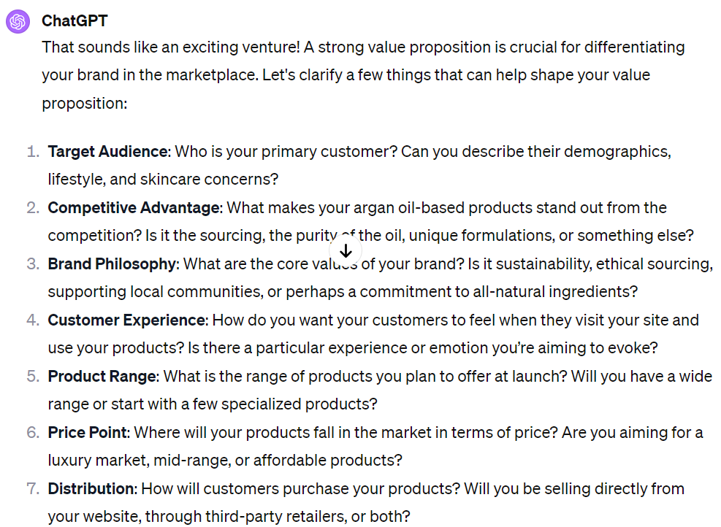
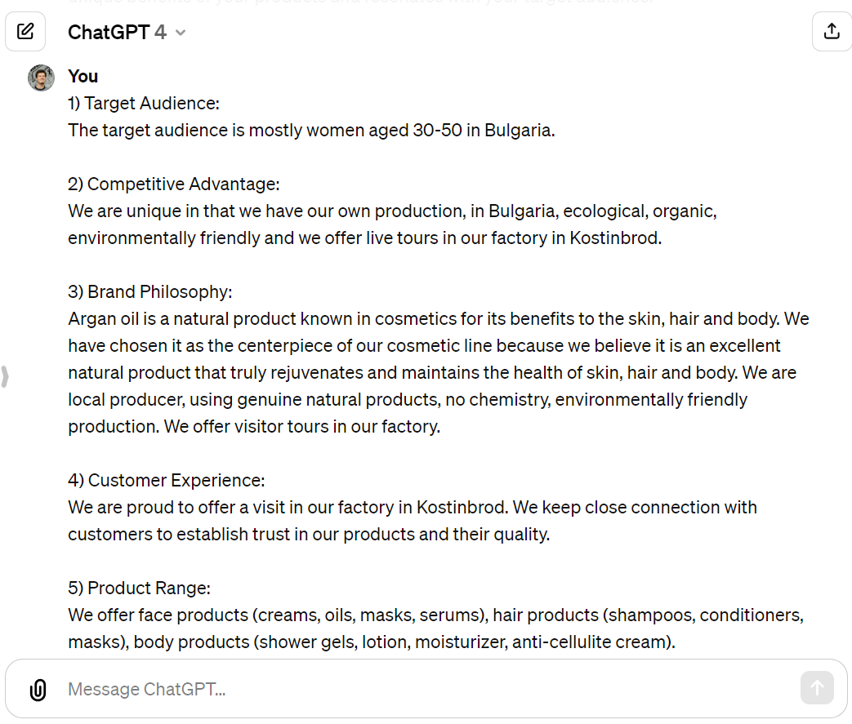
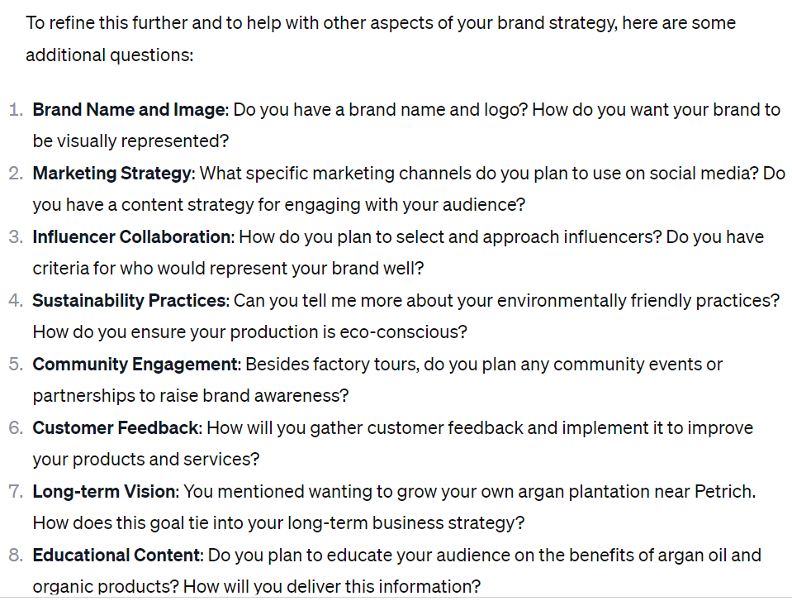
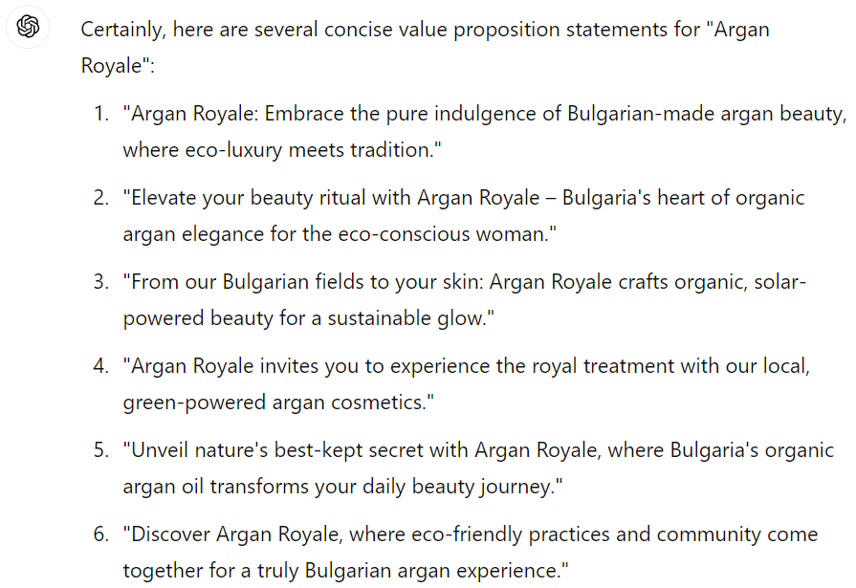
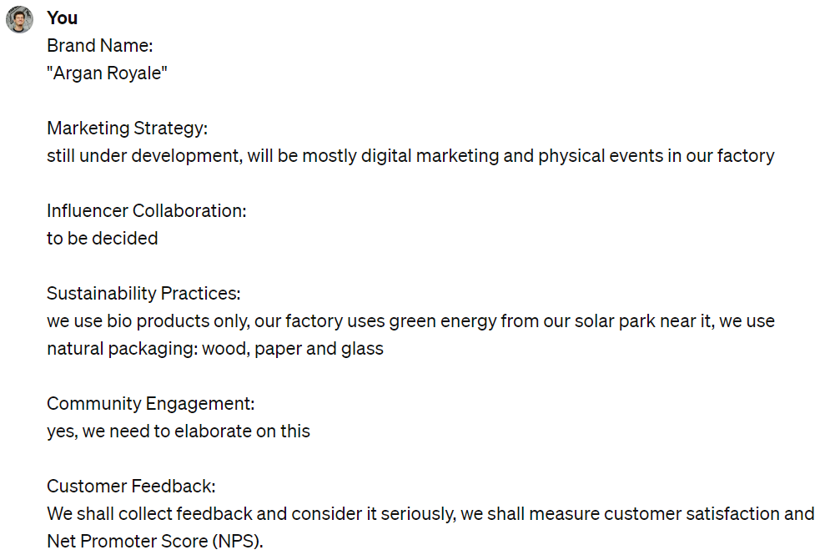
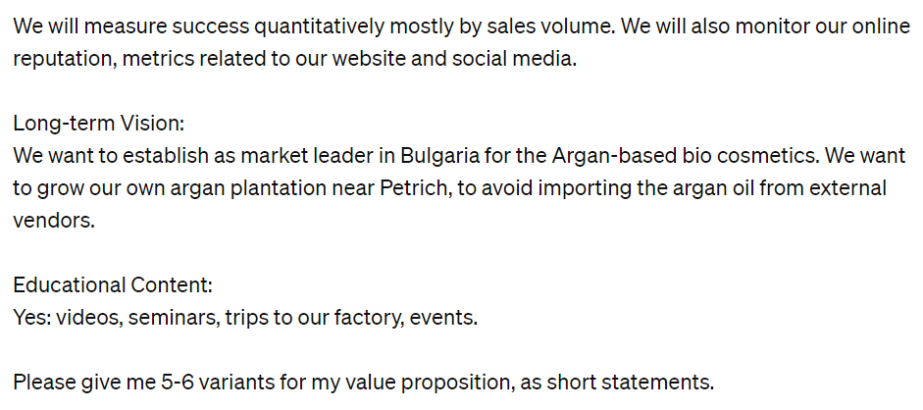
AI за брейнсторминг: Value Proposition
I am an entrepreneur. I am launching a cosmetics site, with a focus on natural organic care for body, hair and face, based on argan oil.
Please help me define my value proposition for this business.
Ask me relevant questions.
https://chat.openai.com/share/c15cd4db-b6c5-43ee-82a1-d753fde22f57

Slide 9
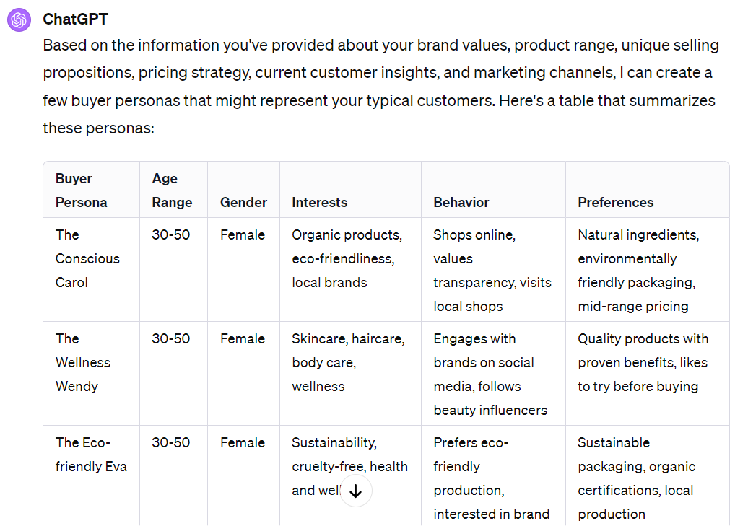
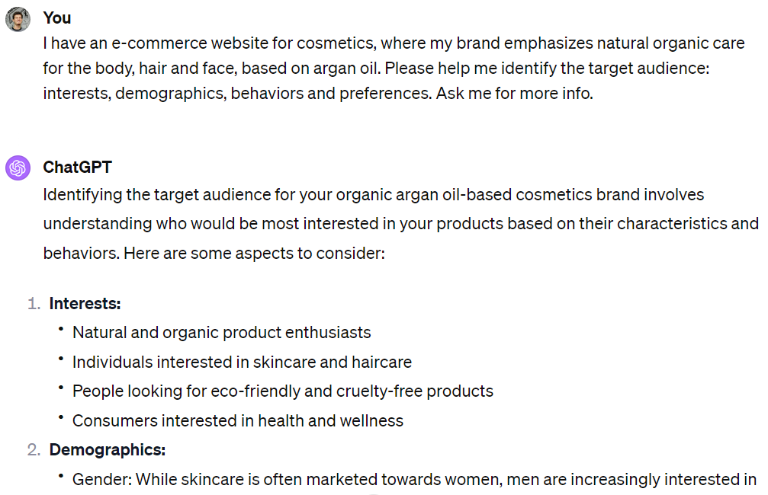
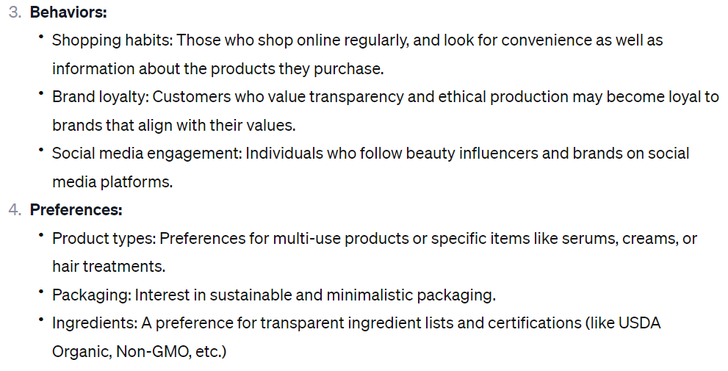
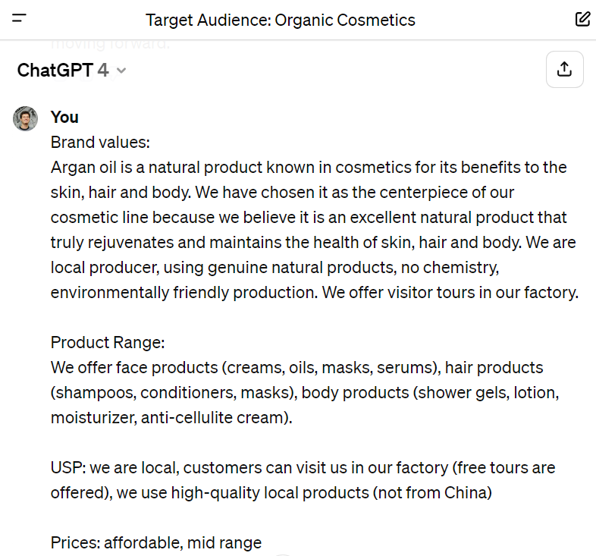
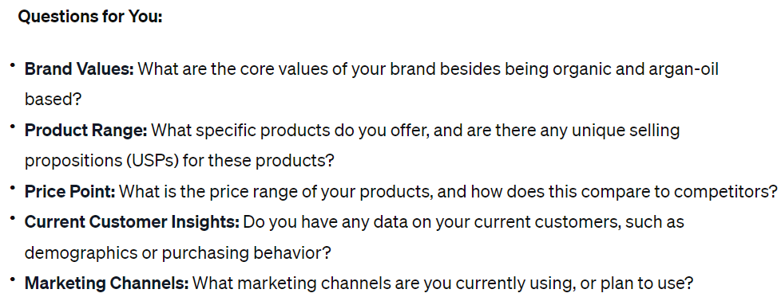
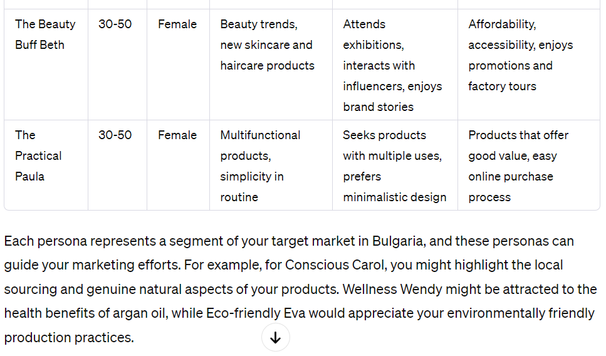
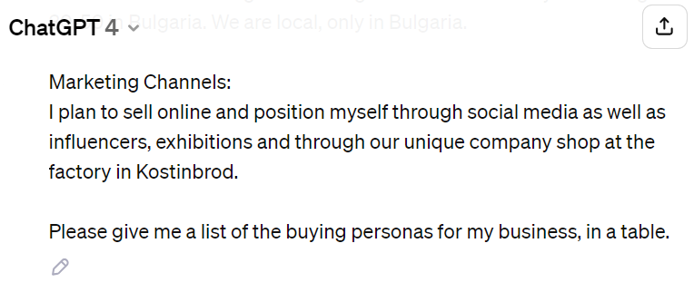
AI като бизнес асистент: Buying Personas
I have an e-commerce website for cosmetics, where my brand emphasizes natural organic care for the body, hair and face, based on argan oil.
Please help me identify the target audience: interests, demographics, behaviors and preferences.
Ask me for more info.
https://chat.openai.com/share/09a18bb8-2743-4d83-b758-62f214a690e9

Slide 10
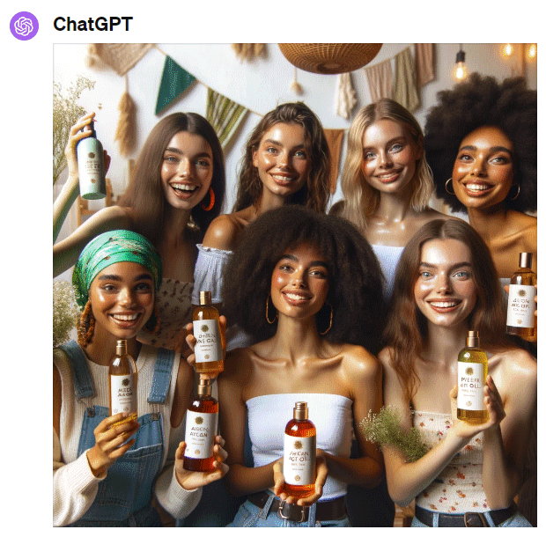
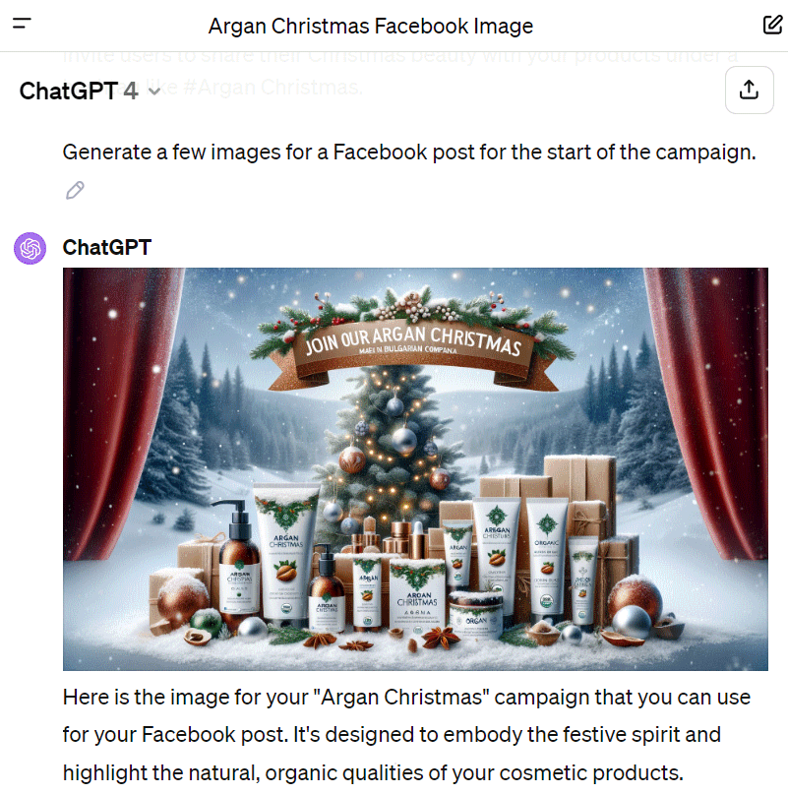
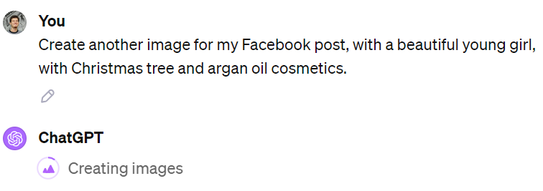
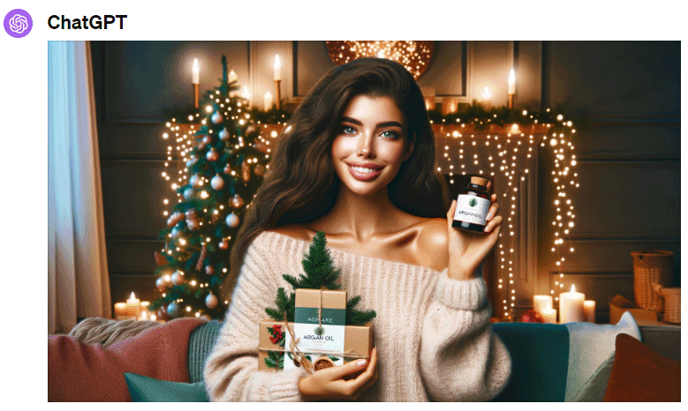
AI картинки за маркетинга
{I am an entrepreneur. I have an e-commerce website for natural cosmetics with argan oil …}
I work on marketing campaign called "Argan Christmas", in which we invite users to share their Christmas beauty with our products.
Generate a few images for a Facebook post for the start of the campaign.
Create another image for Instagram: happy girls, hold the argan cosmetics

Slide 11
AI за предприемачи
Още инструменти и идеи за AI в бизнеса

Slide 12
Къде се ползва AI?
Креативност: измисляне на бизнес идеи, бранд идентичност, маркетинг план, уеб сайт, кампании, …
Маркетинг: генериране на статии, мейли, публикации за социалните мрежи, реклами, картинки, видео, …
Анализ на данни: резюмиране / анализ / търсене в обемни документи / преразказ / обобщение, превод, …
Ежедневни работни задачи: писане на мейли, писане на обяви, писане на оферти, писане на несложни договори, …
Образование, продажби, проучвания, планиране, …

Slide 13
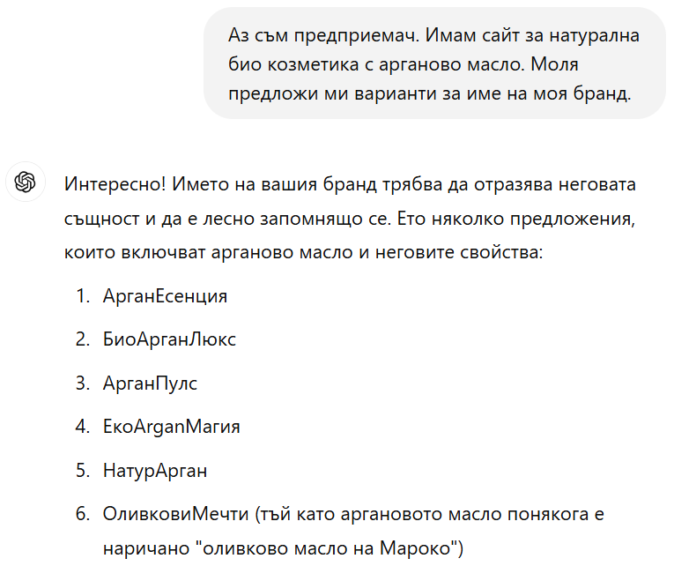
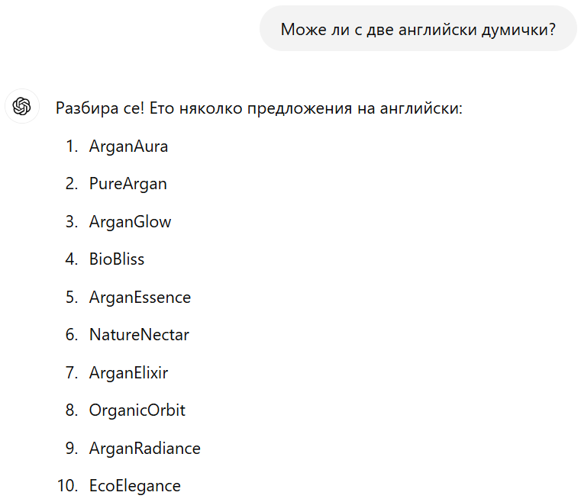
ChatGPT за предприемачи
Генериране на идеи за име на бранд:
https://chat.openai.com/share/ccc8572f-76af-4d0c-82de-e2d14c34fa77

Slide 14
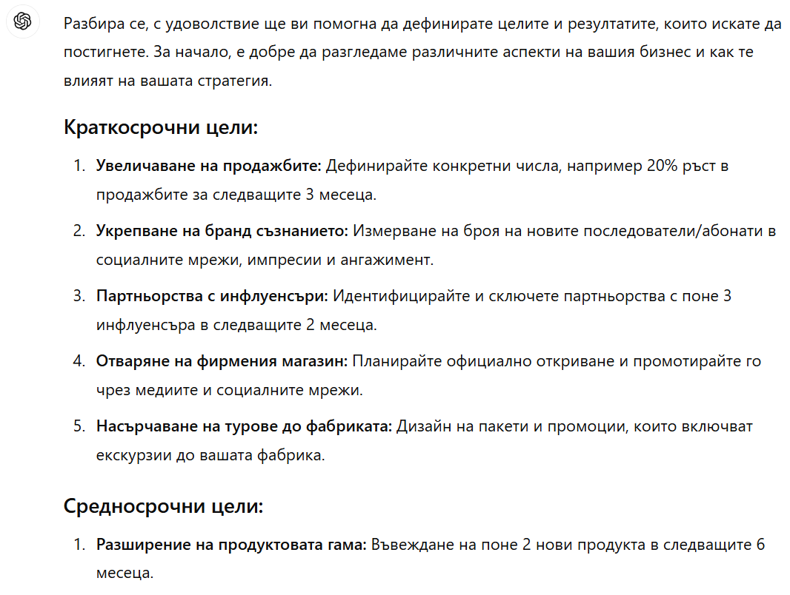
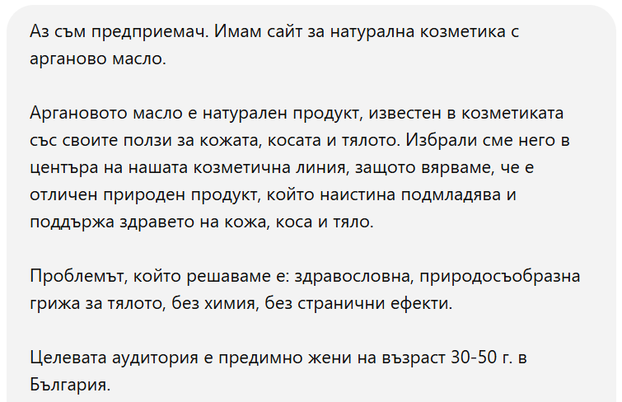
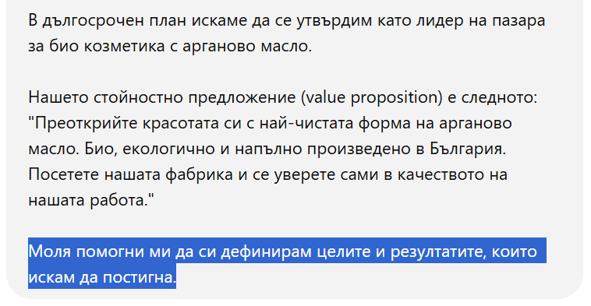
ChatGPT за предприемачи
Дефиниране на цели и KPIs
https://chat.openai.com/share/43d94d41-0e30-4376-a98d-bb951b2b8dbe

Slide 15
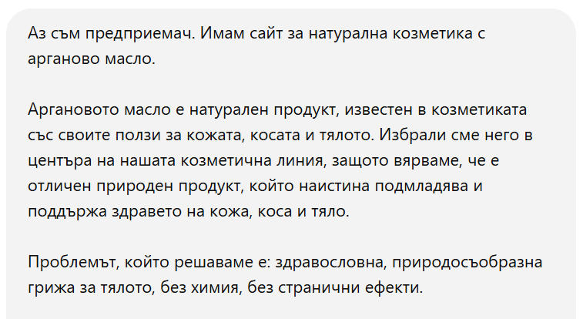
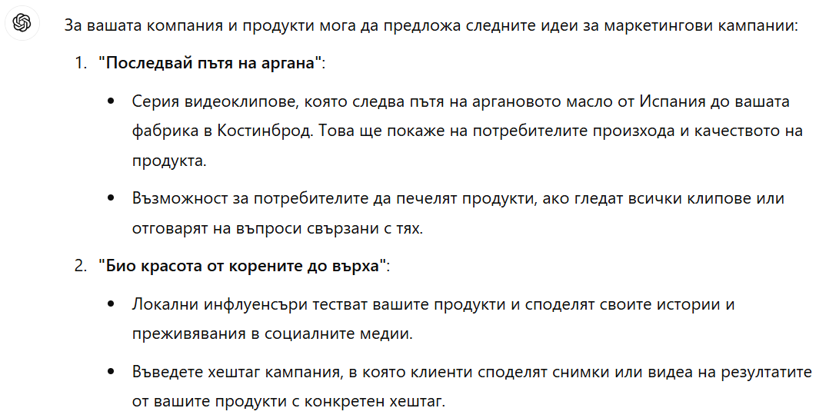
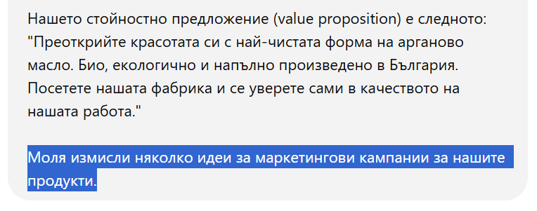
ChatGPT за предприемачи
Генериране на идеи за маркетинг кампании:
https://chat.openai.com/share/e1eb9b28-7aeb-4b0b-b0ac-1afb81463df7

Slide 16
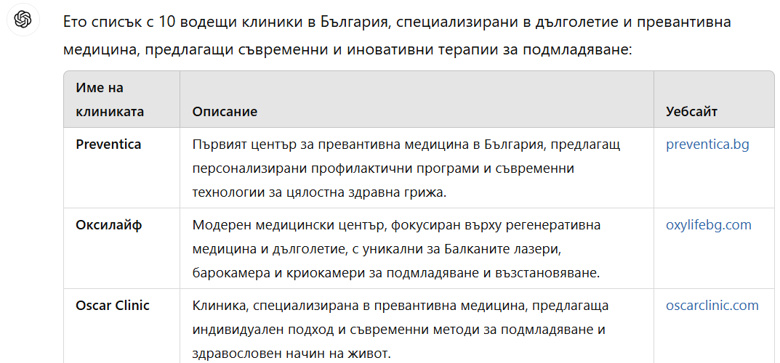
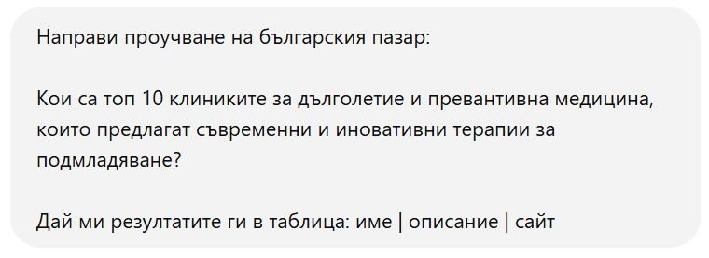
ChatGPT за предприемачи
Пазарно проучване за конкуренти:
https://chatgpt.com/share/67376695-f1d8-8013-8f6b-b1697e3ca84f
Не работи много добре, търсете и по други канали!

Slide 17
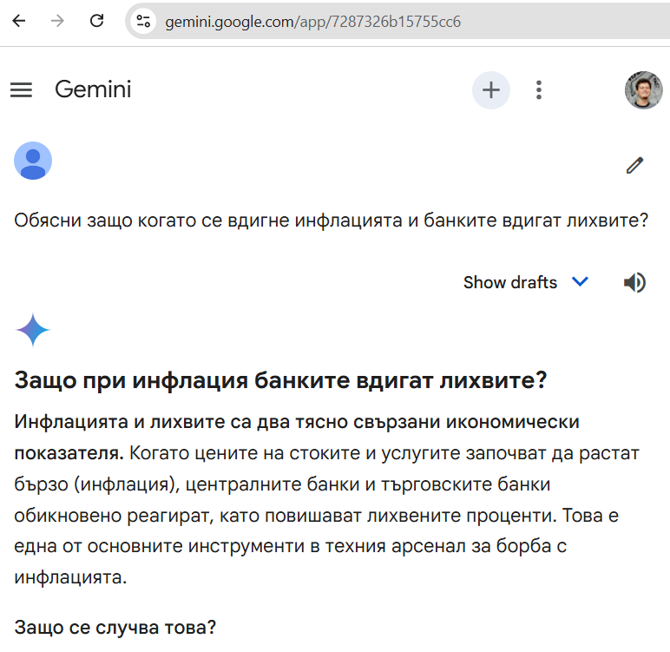
Gemini за предприемачи
Gemini е мощен, генеративен чатбот, създаден от Google
https://gemini.google.com
Бърз, безплатен, по-слабичък от ChatGPT-4
Поддържа голям контекст (1500 страници документ)

Slide 18
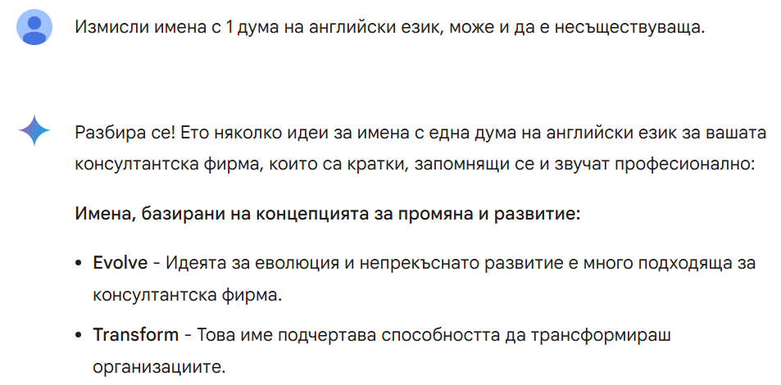
Gemini за предприемачи
Генериране на име за фирма:
https://g.co/gemini/share/94e9919b5aeb

Slide 19
Gemini за предприемачи
Генериране на концепция за маркетинг кампания:
https://g.co/gemini/share/6b7ea3d20e1e

Slide 20
Claude
Claude.ai (Клод) е генеративен чатбот, доста силен
https://claude.ai
За някои задачи е по-силен от ChatGPT
Може да анализира документи, напр. договори, оферти, закони, книги и други
Може да рисува диаграми, да визуализира данни
Може да програмира работещи мини бизнес приложения, без да пишете код

Slide 21
Claude за рисуване на диаграми
https://claude.site/artifacts/ad78f6c3-6852-4381-a39e-372c463fea43

Slide 22
Claude за мини бизнес apps
https://claude.site/artifacts/8e6ddbb9-f9af-476b-a0b7-cf501db0bc79

Slide 23
Perplexity
Perplexity e AI чатбот за търсене на отговори в Интернет
Може да разучава подробно дадена тема в Интернет
https://perplexity.ai

Slide 24
Perplexity за предприемачи
Анализ на токеномика на крипто-монета:
https://perplexity.ai/search/Vvg3U2WVTNWMPTiOJaK1yA

Slide 25
Perplexity за предприемачи
Пазарно проучване за конкуренти:
https://perplexity.ai/search/ABm3wJuRQZ6qfSPHsDpKOA

Slide 26
Copilot
Microsoft Copilot е Интернет търсачка с AI
Търси в реално време (знае новините от днес)
https://copilot.cloud.microsoft
Примерно запитване към Copilot:
Прочети тази статия: https://blog.financeacademy.bg/nai-tsennite-investitsionni-saveti-nachinaeshti-investitori. Разкажи ми я накратко в няколко bullets?

Slide 27
MS Copilot – пример

Slide 28
MS Designer
MS Designer – безплатен AI генератор за картинки
https://designer.microsoft.com
Примери:
маймуна учи как се правят инвестиции
техник монтира климатик

Slide 29
FreePik AI Image Editor: ретуширане
AI ретуширане чрез маска + prompt:

Slide 30
FreePik AI Image Editor: AI Expand
AI разширяване (expand) на отрязана картинка:

Slide 31
FreePik AI Image Editor: AI Erase
AI изтриване на обект (erase) :

Slide 32
Looka – генериране на лого
Looka – AI генератор за лого и бранд идентичност

Slide 33
SciSpace – за наука
За анализ на научната литература и проверка на твърдения:
SciSpace: https://typeset.io

Slide 34
Още AI инструменти за бизнеса
За създаване на видеа:
Runway: https://runwayml.com
Invideo: https://invideo.io
Говорещи аватари:
https://veed.com, https://heygen.com
Автоматичен AI превод на видео:
https://elevenlabs.io
AI чатбот агрегатор за различни области:
Poe – https://poe.com

Slide 35
Внедряване на AI
Как да внедрим AI в бизнес организация?

Slide 36
Внедряване на AI в бизнеса – моят опит
Типични етапи на внедряване на AI в бизнеса:
Съобщение от мениджмънта: "Използвайте AI, подкрепяме ви!"
Осигурете абонамент за AI инструменти + установете правила
Обучения на служители: въведение в AI за всички
Вътрешен анализ относно прилагането на AI във всеки отдел:
Къде и как можем да приложим AI инструменти днес?
Проекти за AI автоматизация в дългосрочен план
Софтуерна интеграция на външни AI услуги (APIs)
Събирайте данни и обучавайте собствени AI модели

Slide 37
Бъди лидер, внедри AI!
Бъди лидер, приложи AI за укрепване на твоя бизнес!
Бизнесите, които внедряват AI, стават по-ефективни и по-конкурентни
Останалите рискуват да изпаднат от пазара

Slide 38
SoftUni AI
Цялостна програма за прилагане на AI в ежедневието и бизнеса
Запишете се в "AI Basics" курса сега:
https://ai.softuni.bg

Slide 39
Въпроси?

